Slide 1
Cálculo das velocidades específicas de crescimento (µ), consumo de substrato (q_{S}) e síntese de produto (q_{P})
Software: OriginPro 2019b
Disciplina: Bioquímica Industrial
Docente responsável: Profa. Dra. Valeria Reginatto Spiller
Doutorando: Jonatã Bortolucci

Slide 2
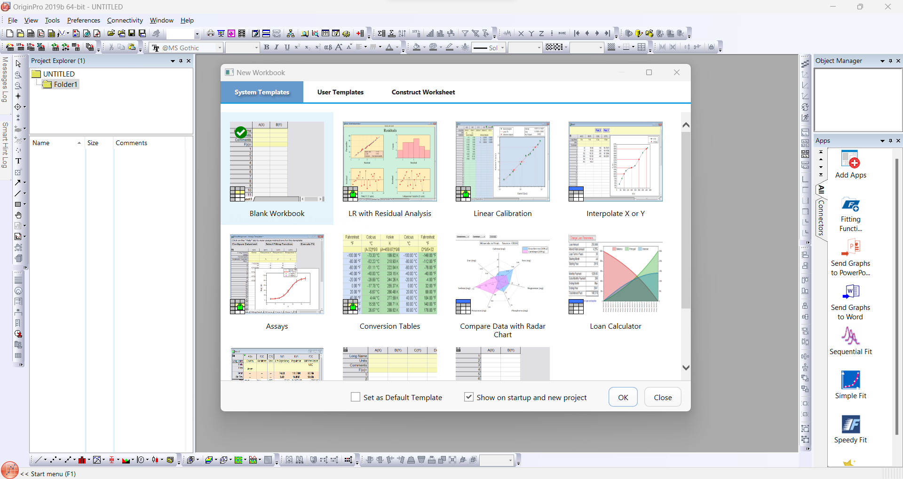
Abrir o programa, selecionar “Blank Workbook” para abrir uma nova planilha e clicar em “Ok”

Slide 3
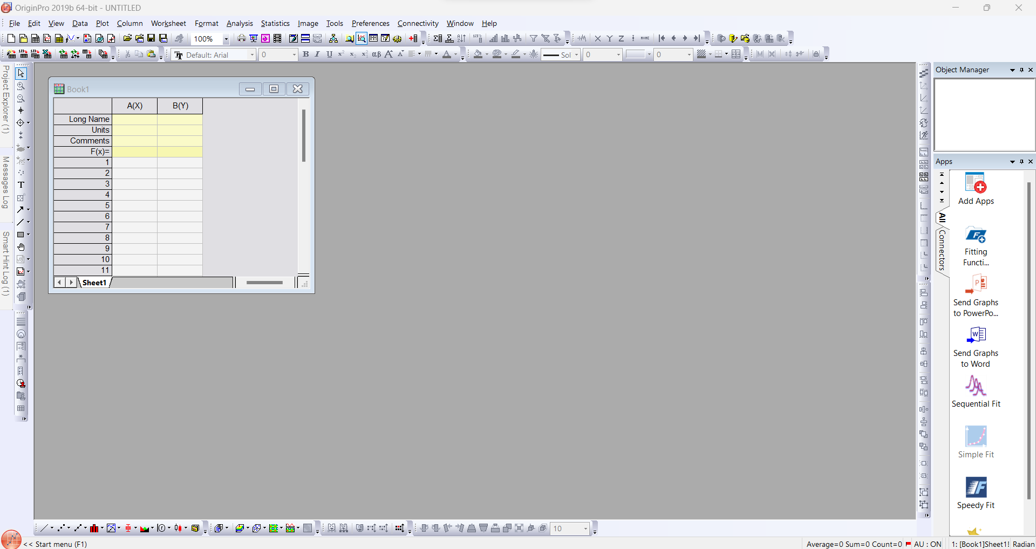
Maximizar a planilha

Slide 4
Fixa a aba “Project Explorer” clicando no símbolo de alfinete

Slide 5
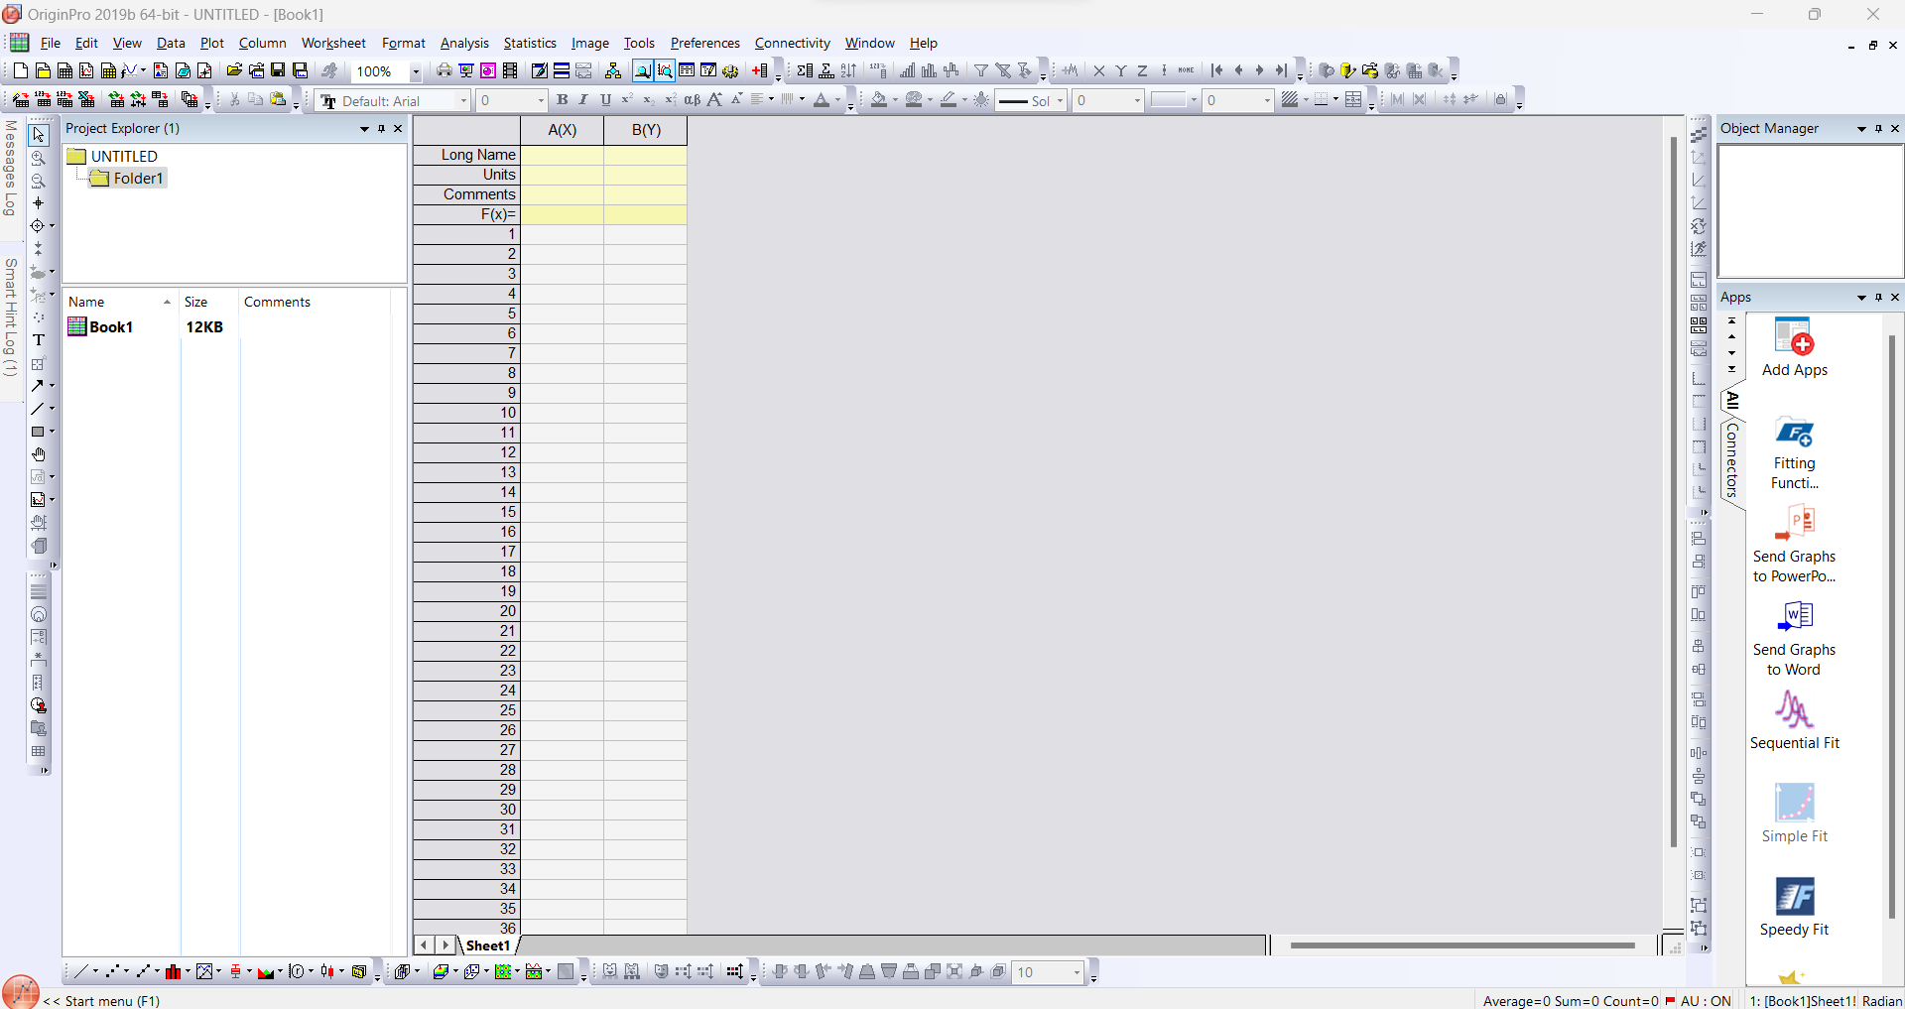
Agora vamos inserir os dados brutos

Slide 6
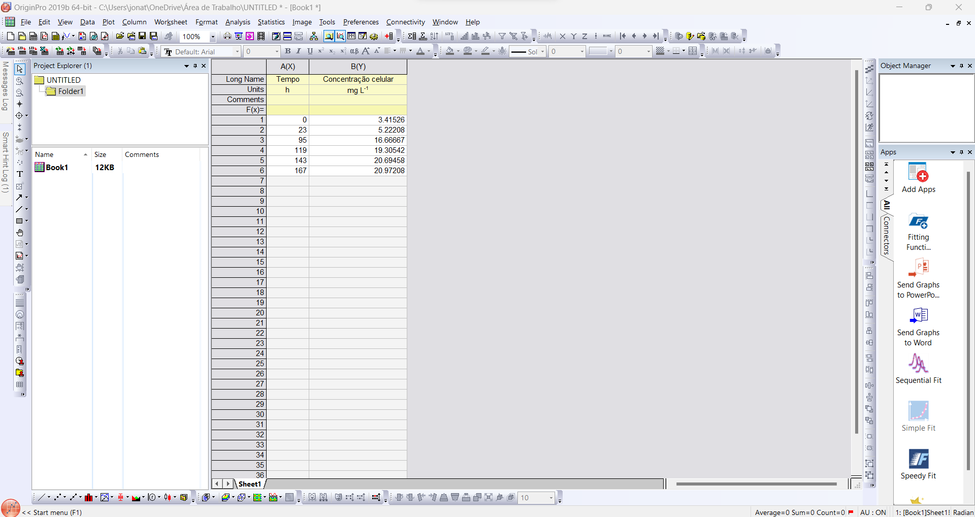
A coluna “A”, que está definida como eixo x, será o tempo de fermentação.
A coluna “B”, que está definida como eixo y, será variação de concentração celular
Em “Long Name”, colocar o nome do eixo.
Em “Units”, colocar a unidade do dado em questão.

Slide 7
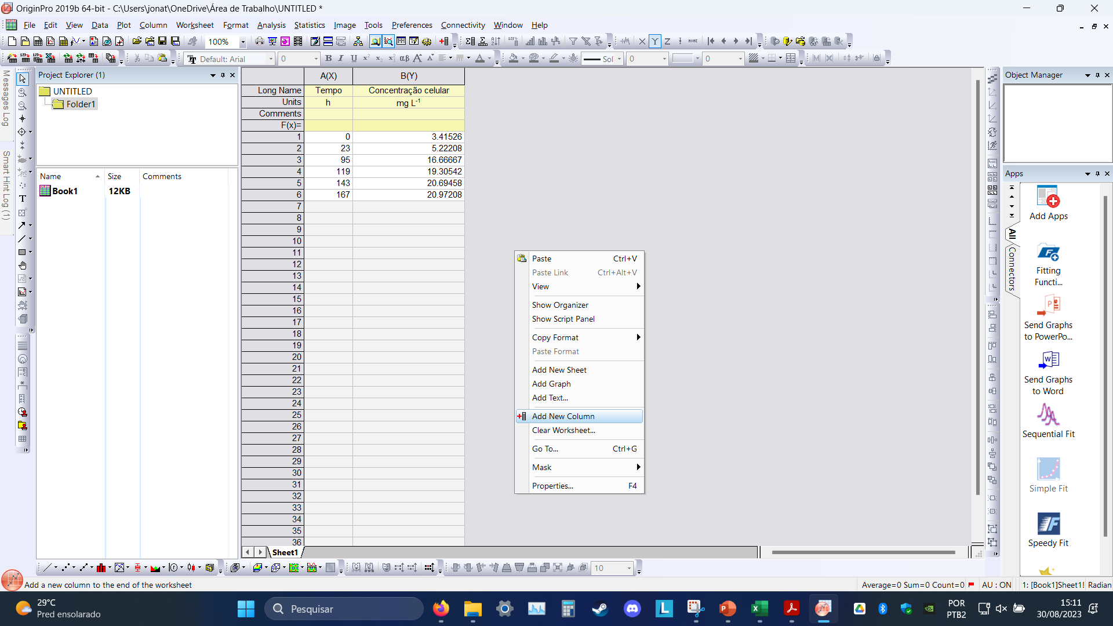
Para inserir o desvio padrão, adicionar uma nova coluna clicando com o botão direito e selecionando “Add New Column”

Slide 8
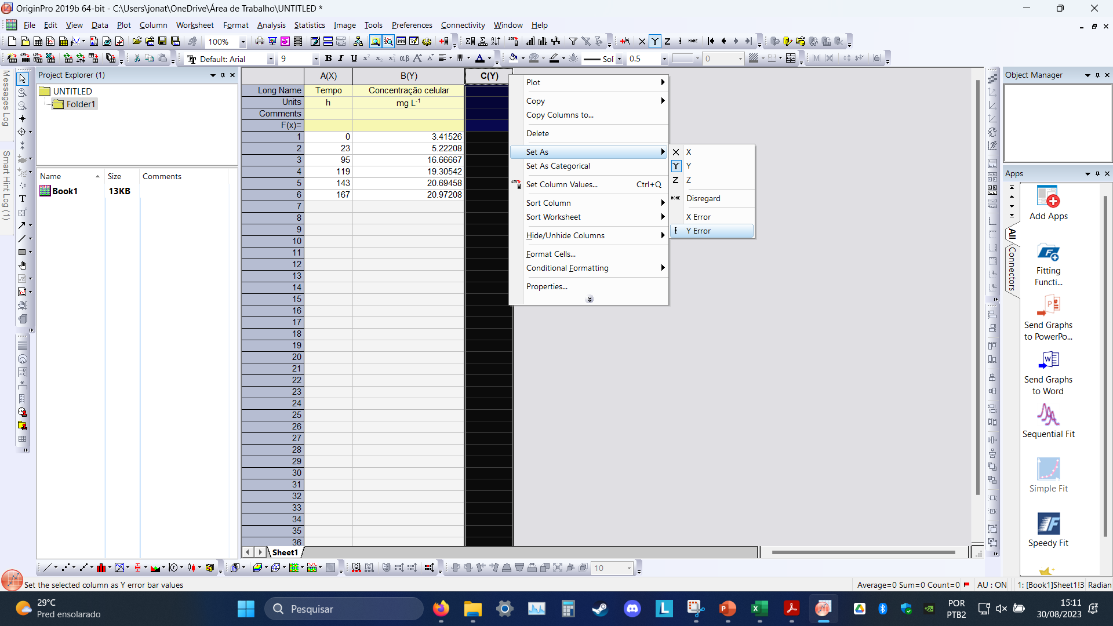
Para definir a coluna como desvio dos dados, selecionar a coluna clicando com o botão esquerdo em “C”, em seguida clicar com o botão direito em “C” → “Set As” → “Y Error”

Slide 9
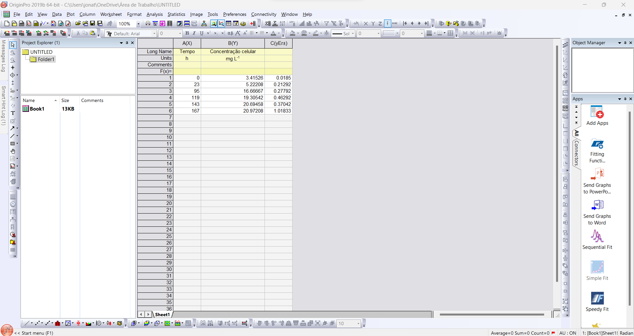
Agora vamos construir um gráfico de dispersão utilizando os dados inseridos

Slide 10
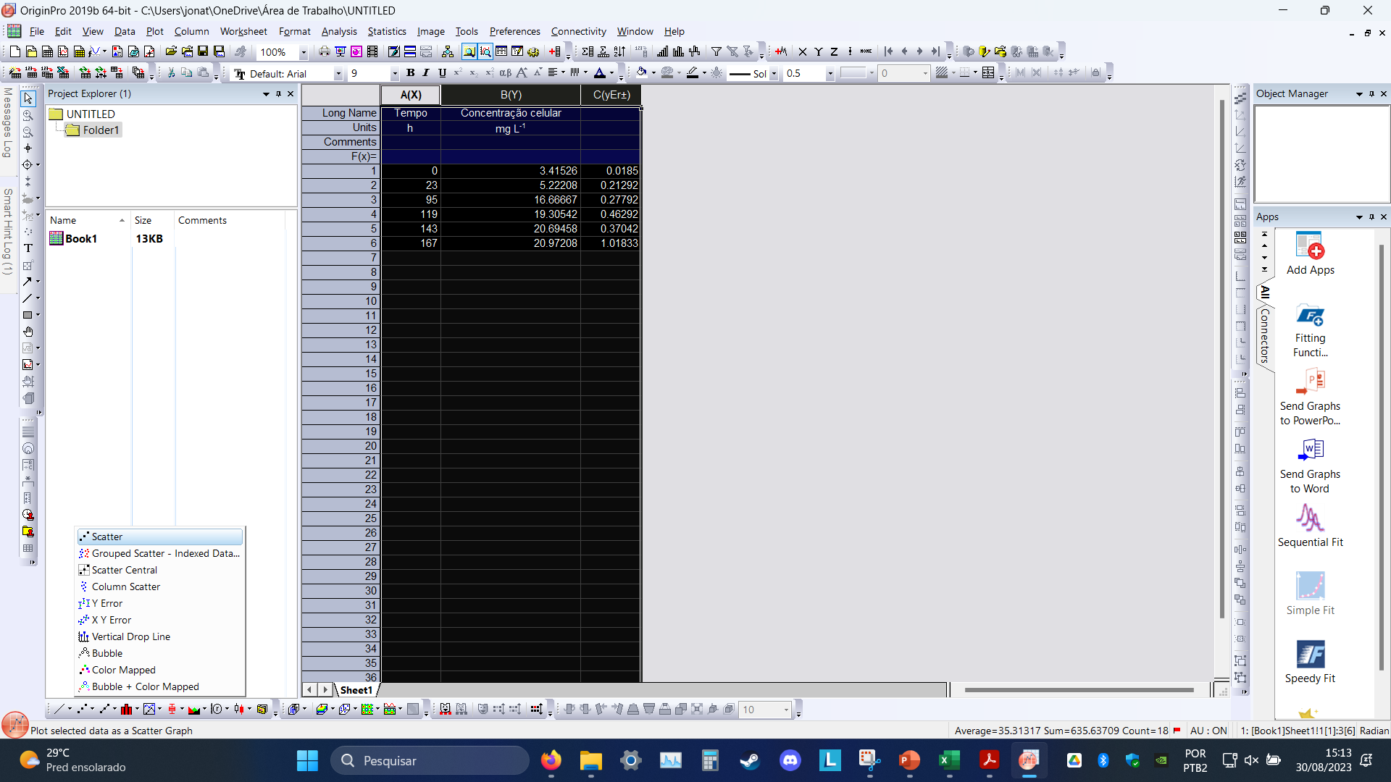
Selecionar as três colunas e clicar em “Scatter”
2
1

Slide 11
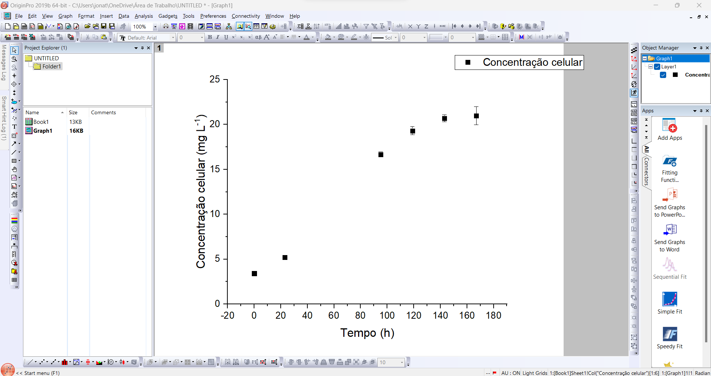
Esse é o gráfico que representa o crescimento celular ao longo do tempo
Para calcular a velocidade de crescimento, primeiro vamos realizar um ajuste sigmoidal ao dados experimentais

Slide 12
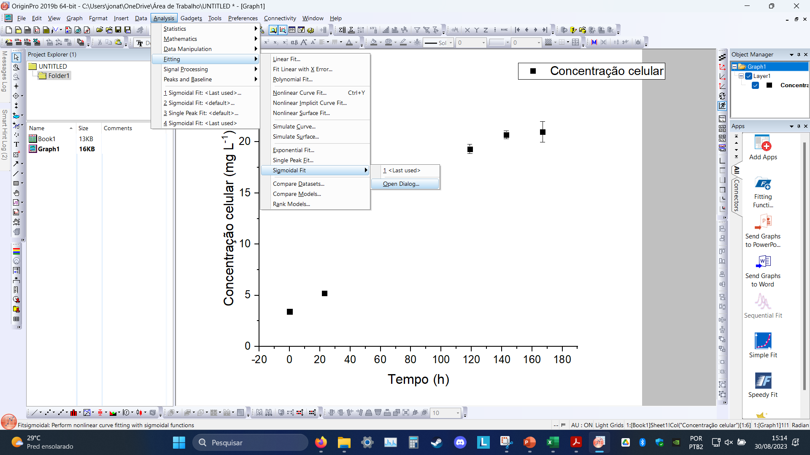
Clicar em “Analysis” → “Fitting” → “Sigmoidal Fit”

Slide 13
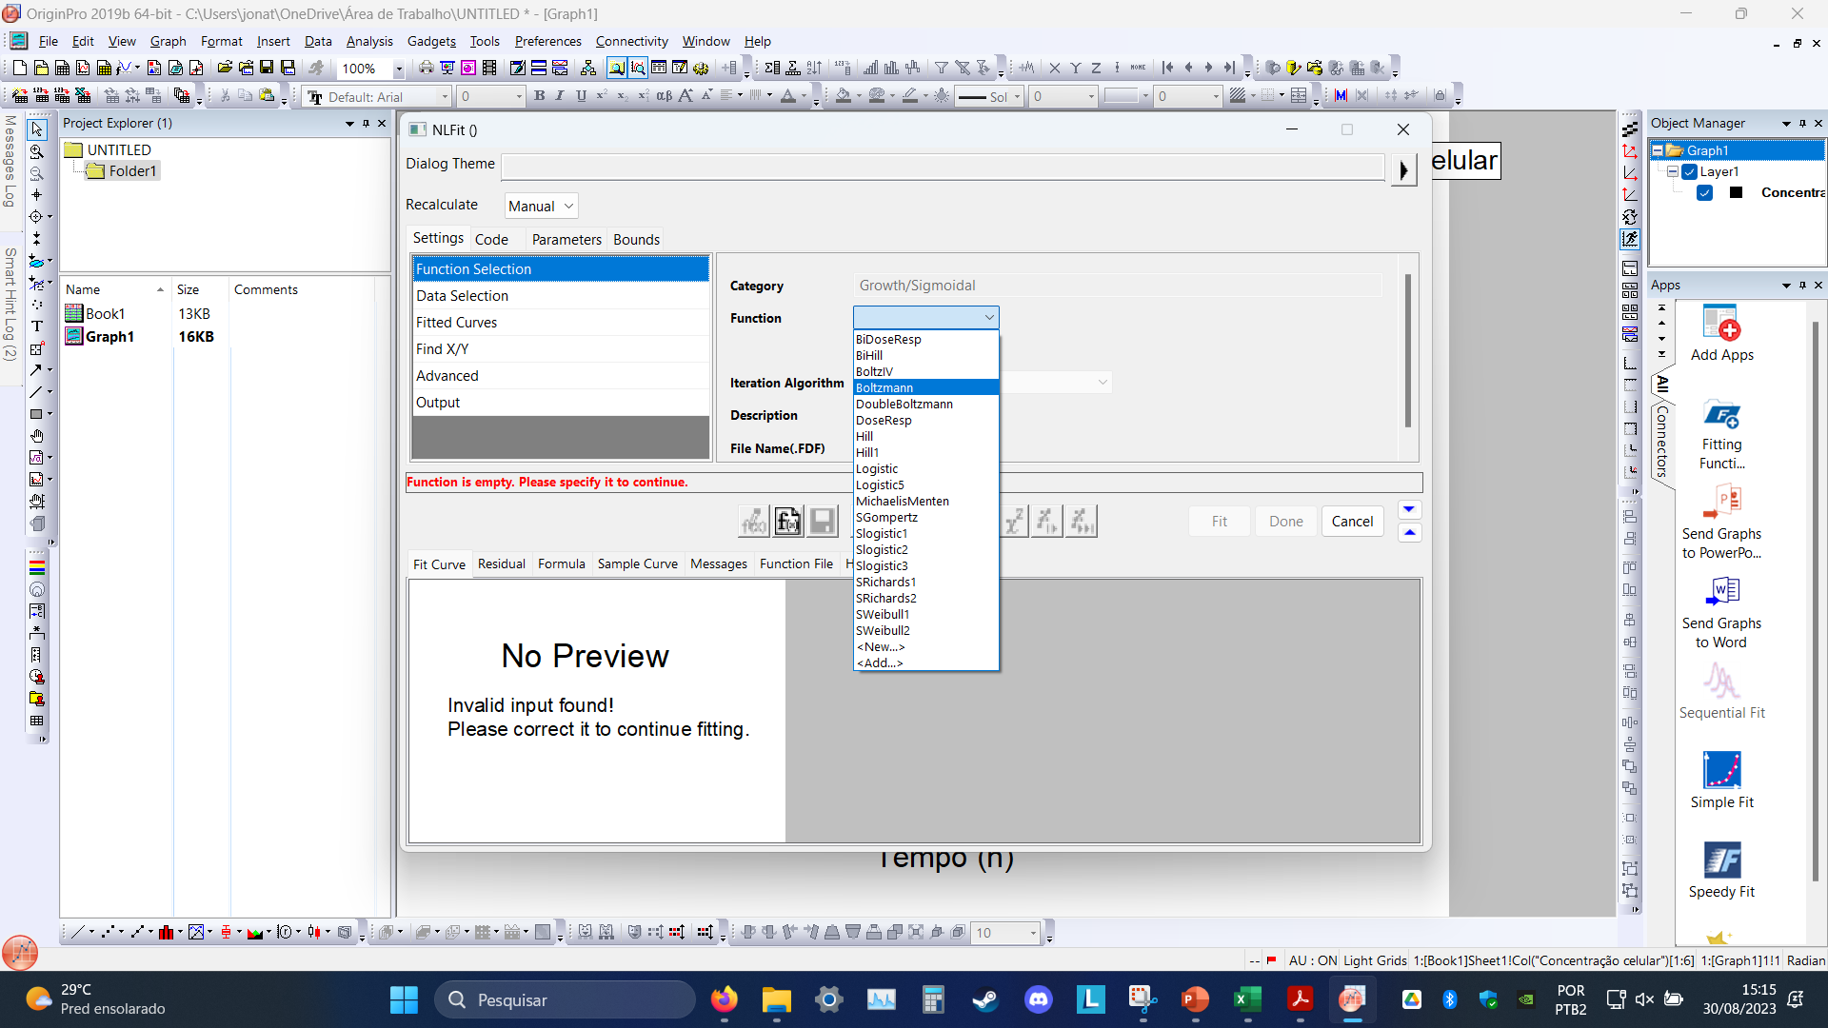
Selecionar a função de Boltzmann

Slide 14
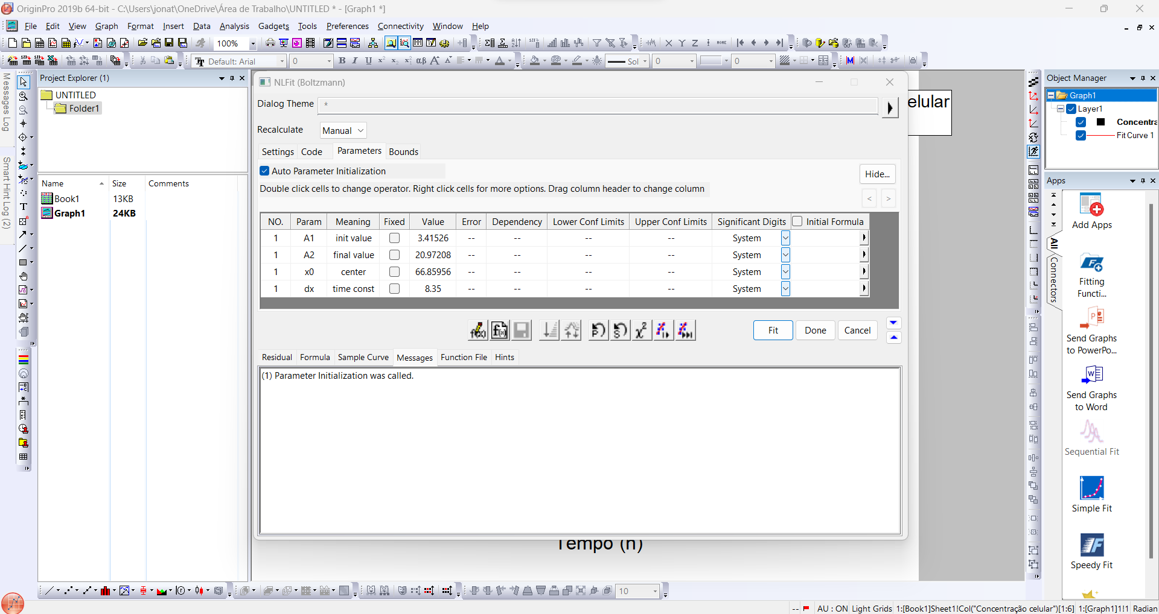
Na aba “Parameters” é possível fixar o valor inicial, final ou central. Podemos fixar diferentes combinações desses valores até obtermos uma curva com bom ajuste aos dados experimentais (clique no botão minimizar para visualizar o ajuste aos dados)

Slide 15
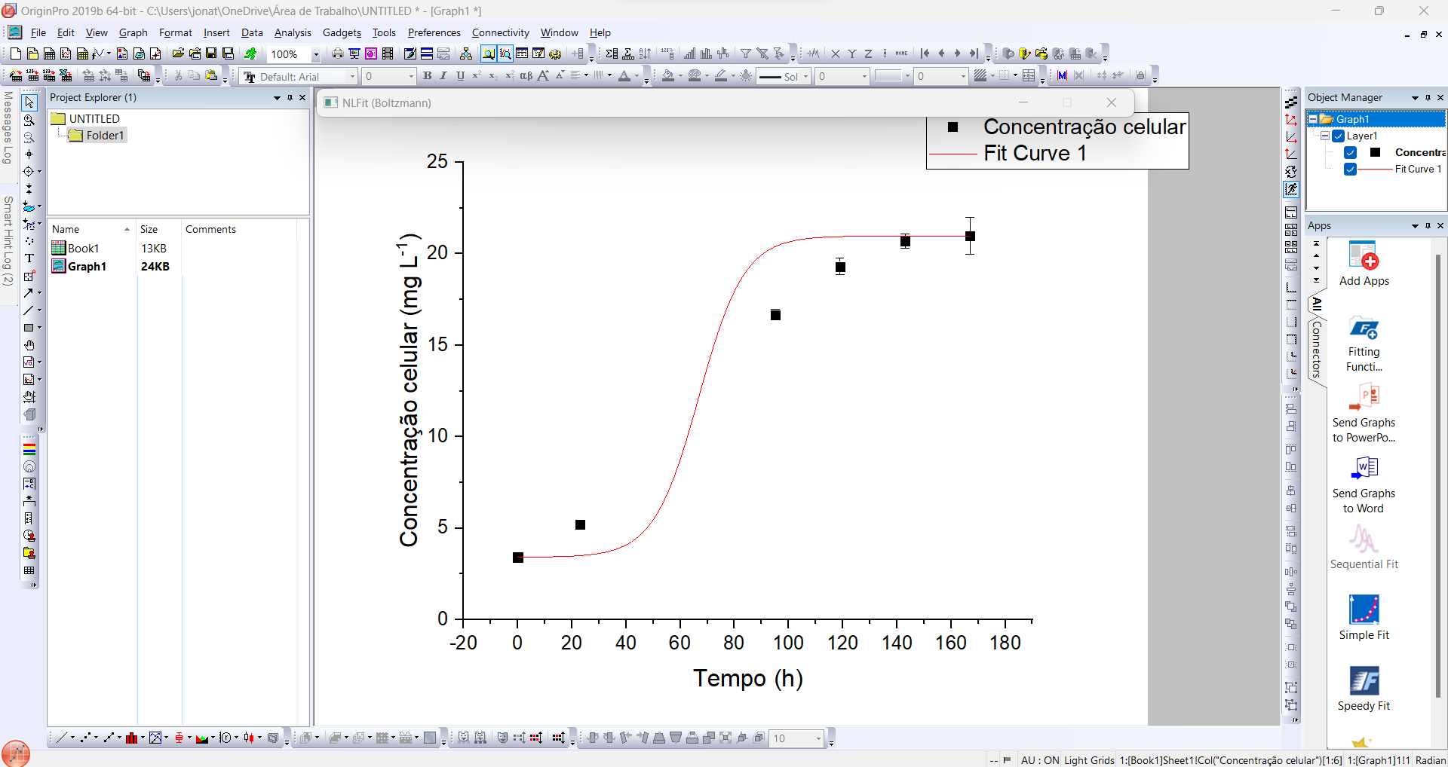
Nesse caso, sem fixar os parâmetros, o ajuste não foi adequado

Slide 16
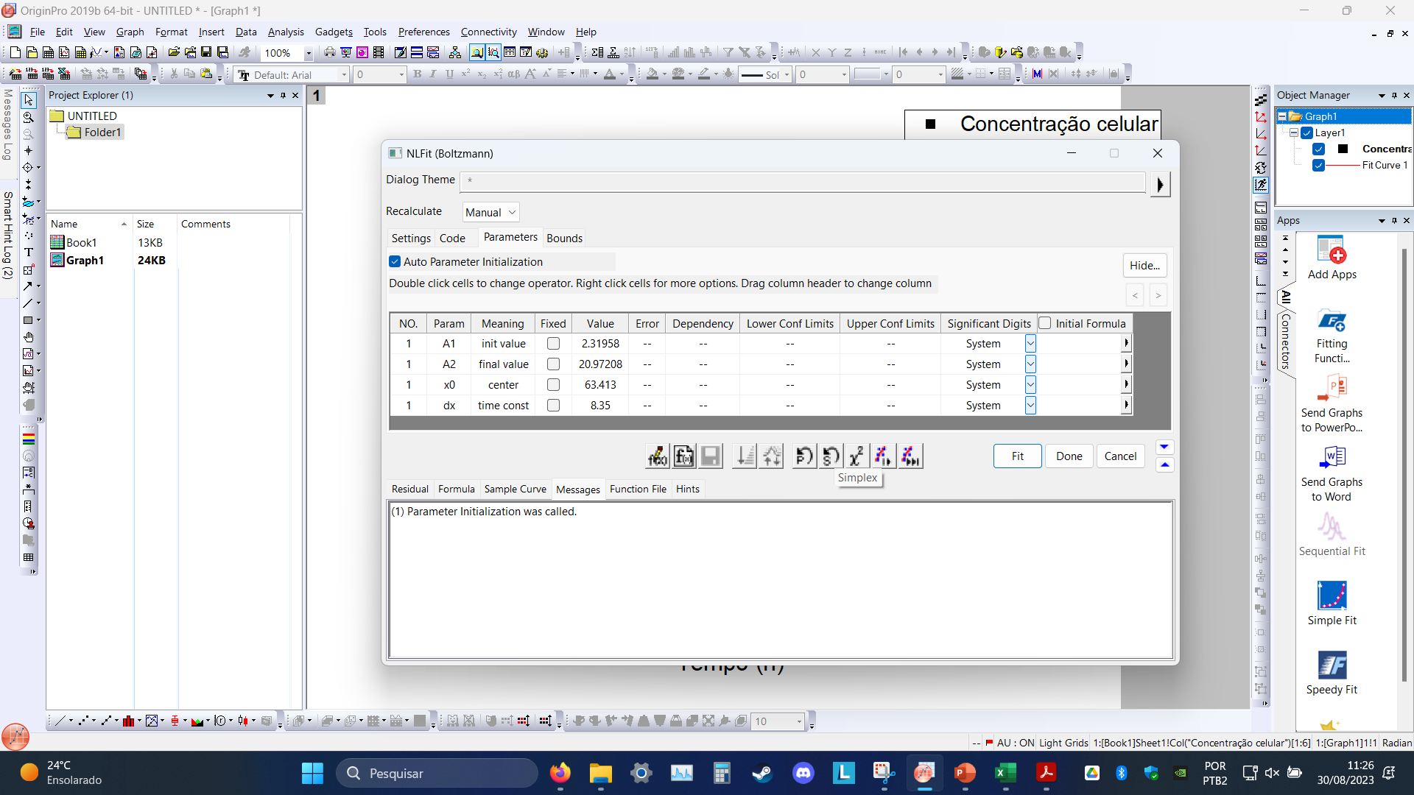
Outra possibilidade é utilizar o algoritmo Simplex, que faz o cálculo de uma curva para o melhor ajuste aos dados experimentais

Slide 17
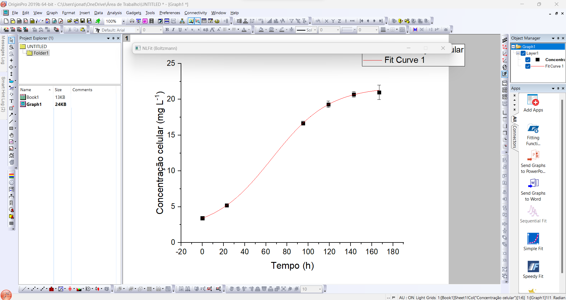
Após clicar em “Simplex”, obtemos uma curva com bom ajuste

Slide 18
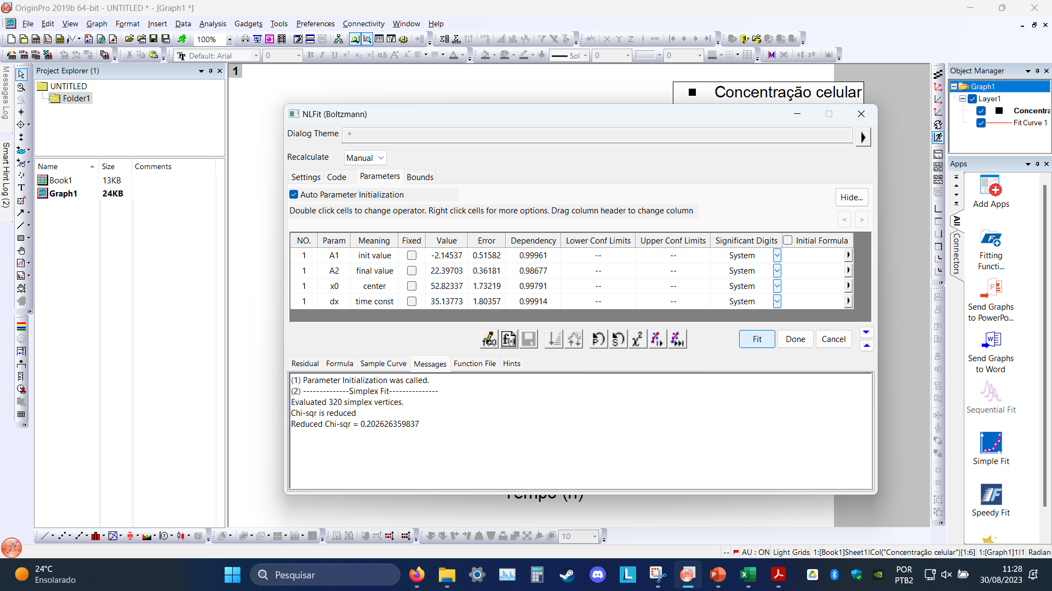
Para finalizar, clicar em “Fit”

Slide 19
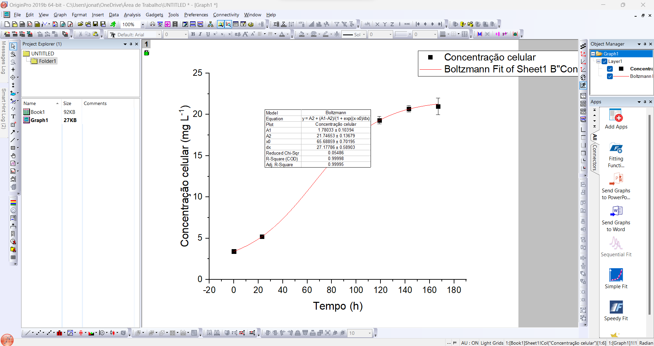
O programa calcula a equação da curva, bem como outros parâmetros estatísticos

Slide 20
Voltar para a planilha, clicando em “Book 1”

Slide 21
Clicar na aba “FitSigmoidalCurve1” para visualizar os valores da curva ajustada

Slide 22
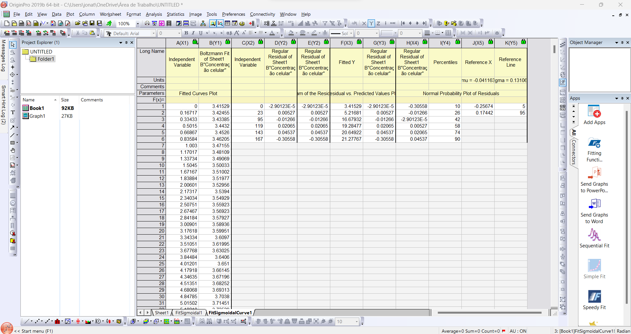
Esses são os valores de Tempo (x) e Concentração celular (y) ajustados pela curva, utilizando os dados experimentais
Para calcular a velocidade de crescimento, vamos calcular a derivada dessa curva ajustada

Slide 23
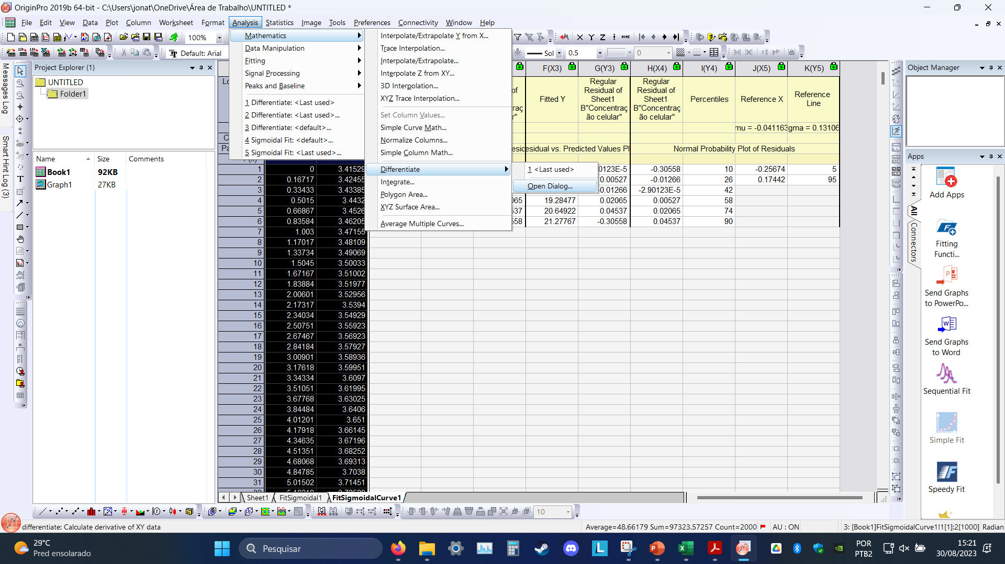
Selecionar as duas colunas, clicar em “Mathematics” → “Differentiate” → “Open Dialog”

Slide 24
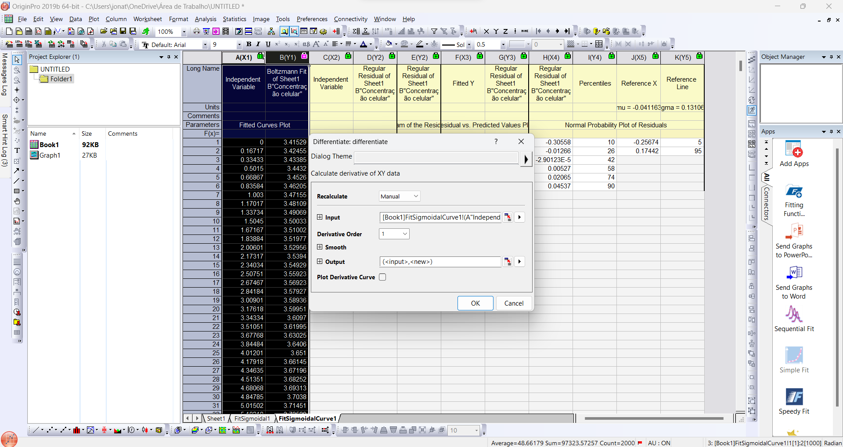
A derivada será de ordem 1. Clicar em “Ok”

Slide 25
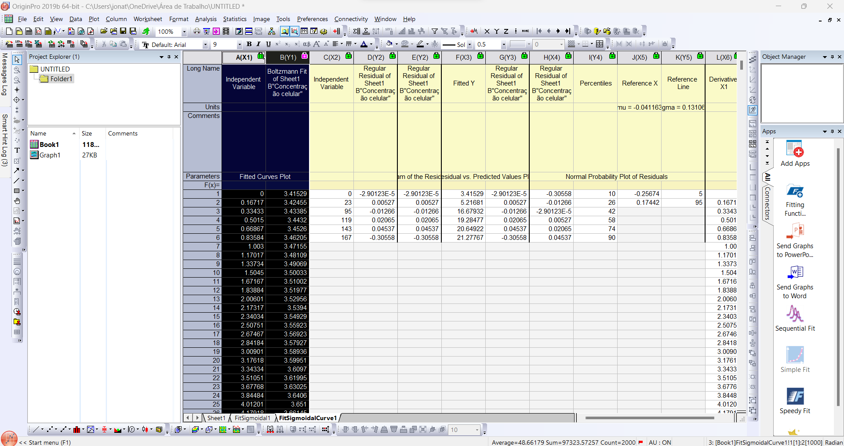
O resultado aparecerá no final da planilha, nas colunas L e M

Slide 26
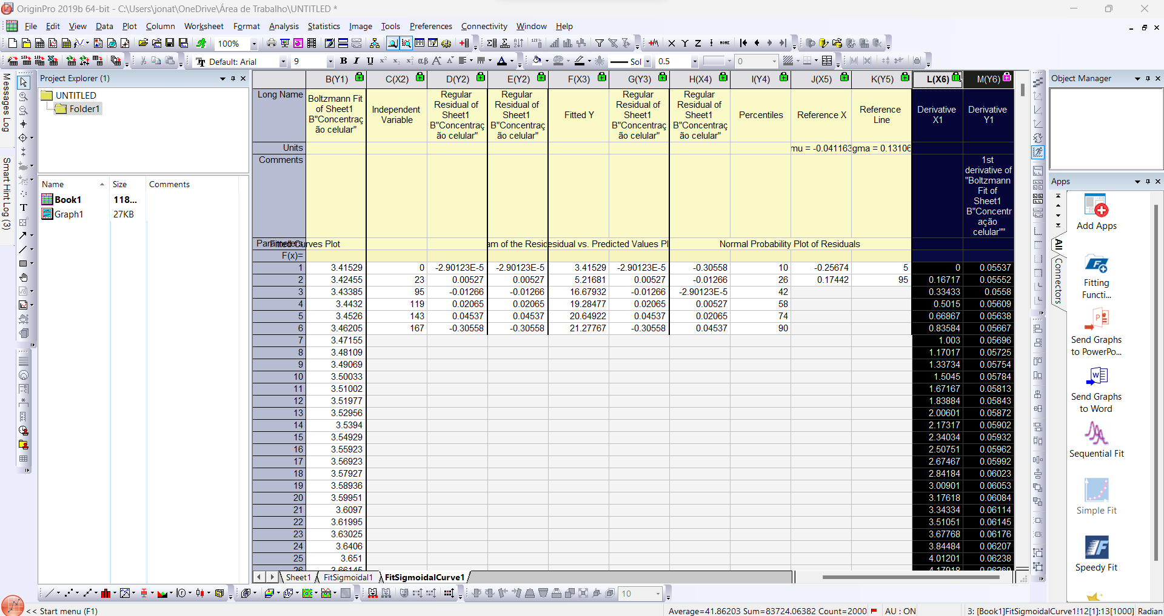
Esses valores correspondem ao Tempo (coluna L) e Velocidade de crescimento (coluna M)

Slide 27
Em seguida, vamos calcular a velocidade específica de crescimento, que é obtida pela divisão dos valores de velocidade de crescimento (coluna M), pelos valores de concentração celular (coluna B)

Slide 28
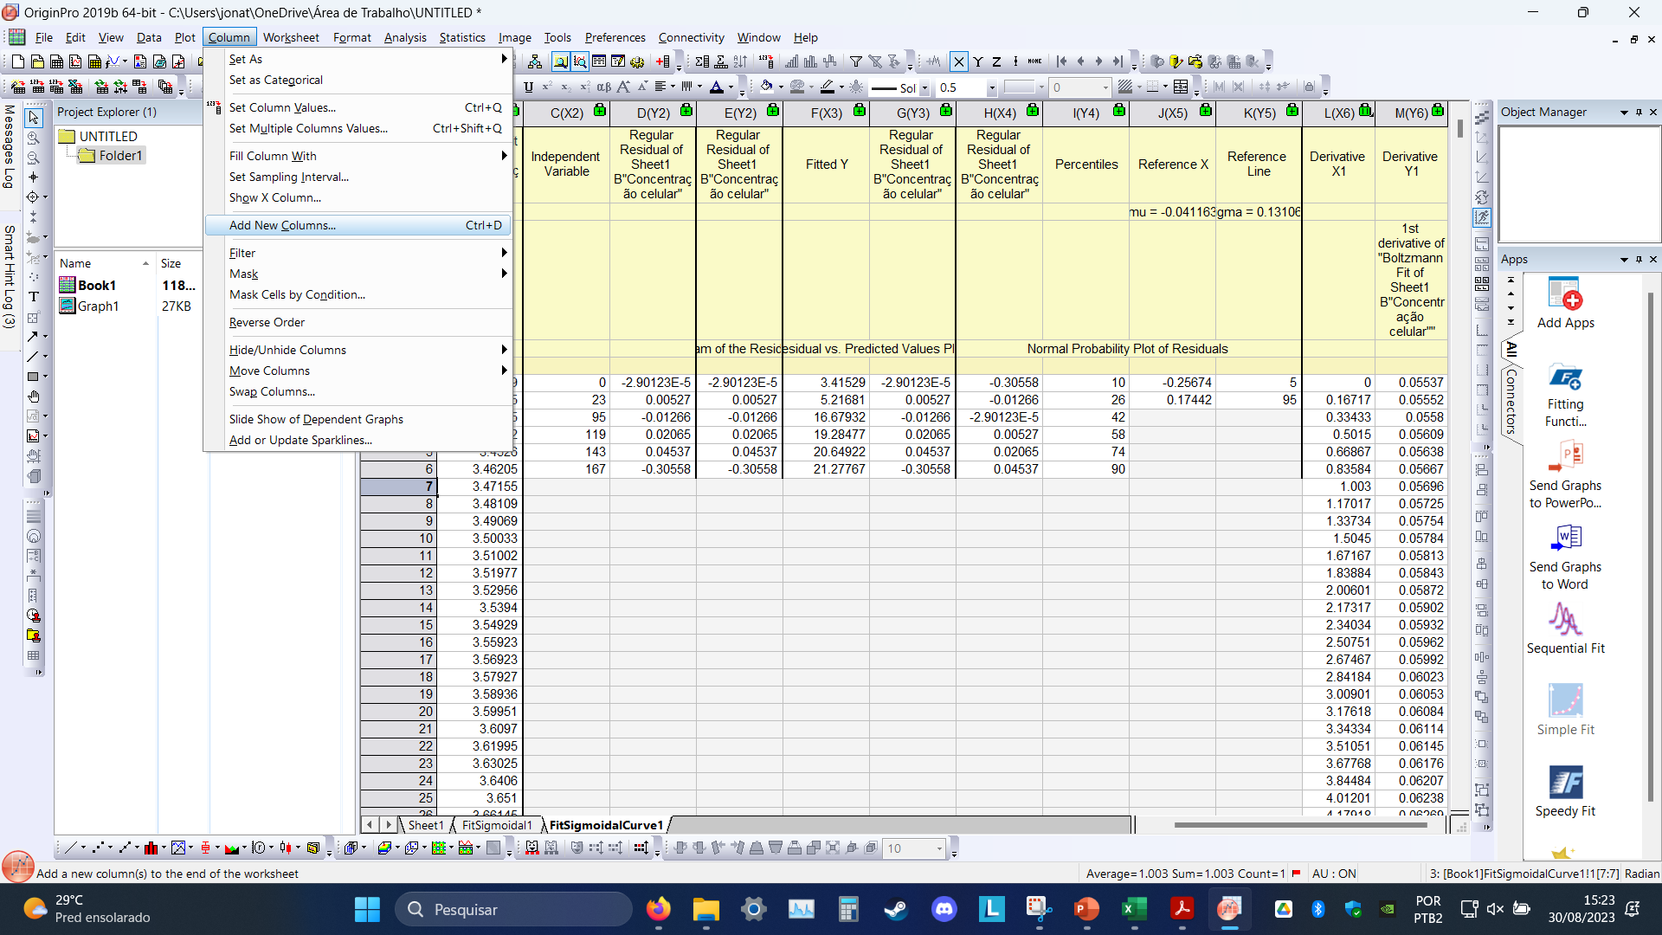
Primeiro vamos adicionar uma nova coluna após a coluna M, clicando em “Column” → “Add New Columns”

Slide 29
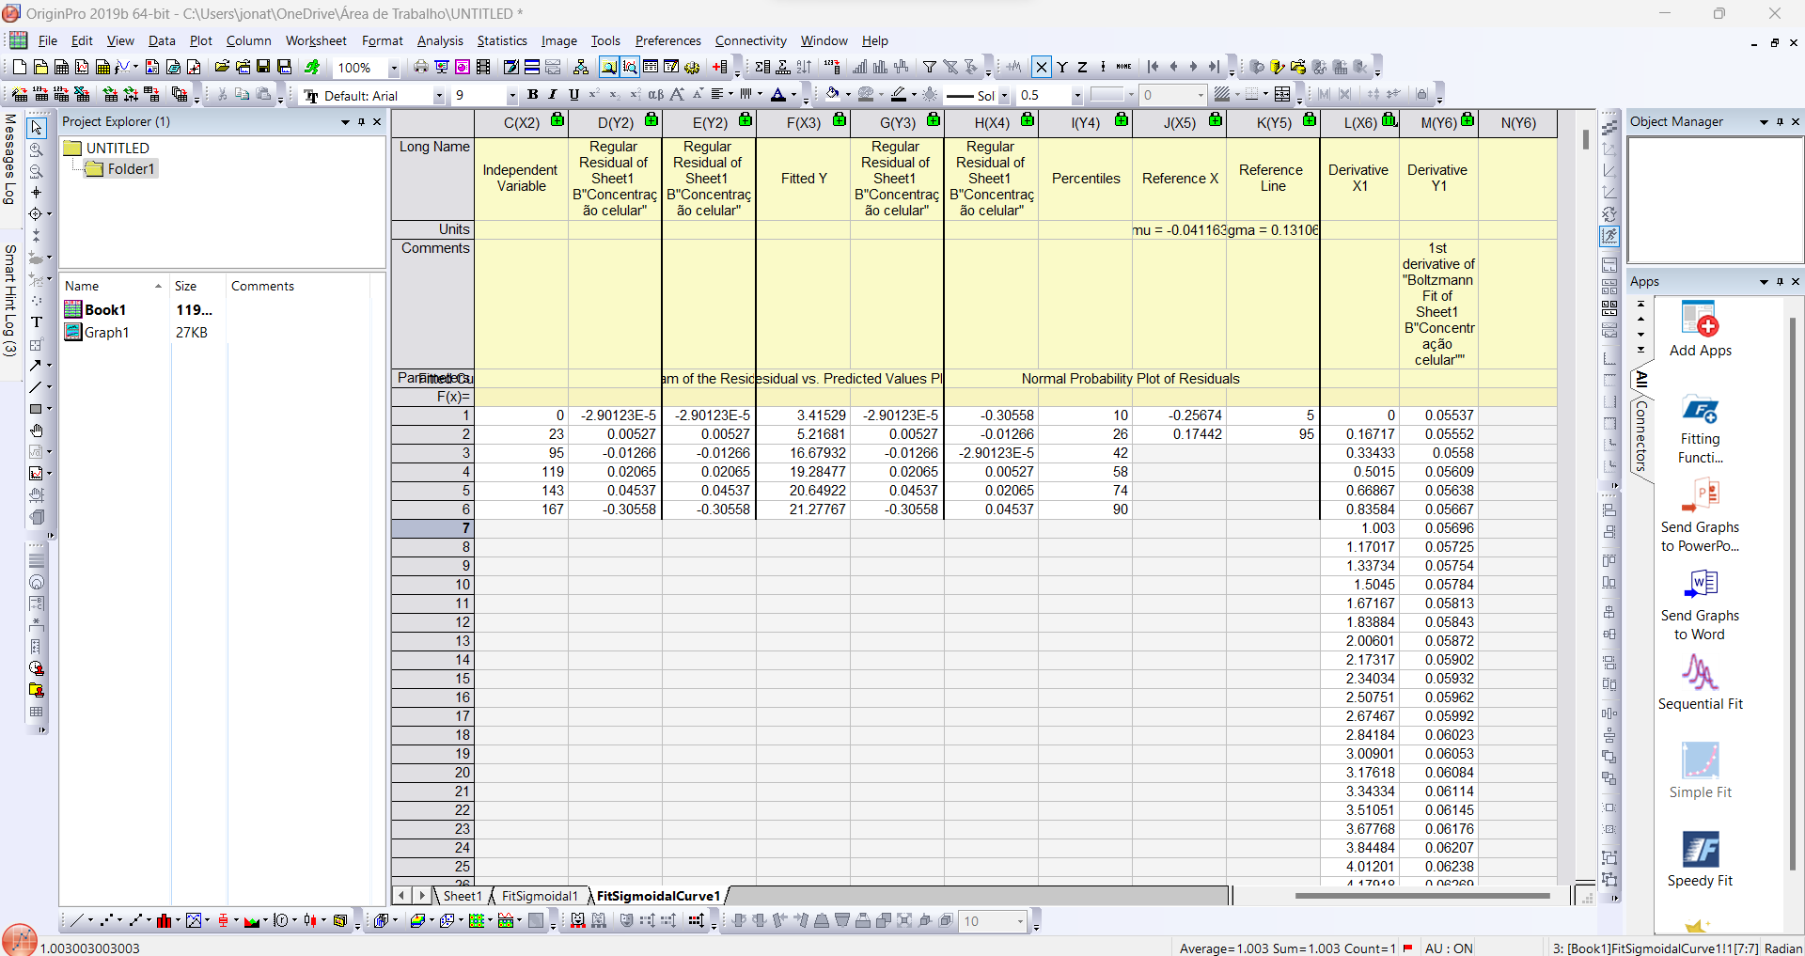
Com a nova coluna, vamos realizar a divisão da coluna M pela coluna B, no campo “F(x) =”

Slide 30
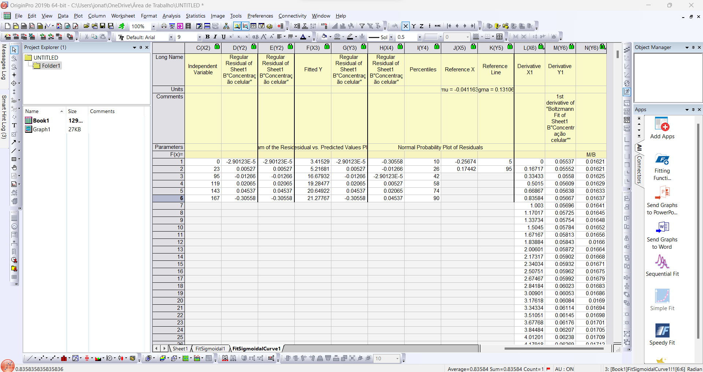
Esses são os valores de velocidade específica de crescimento, ponto a ponto

Slide 31
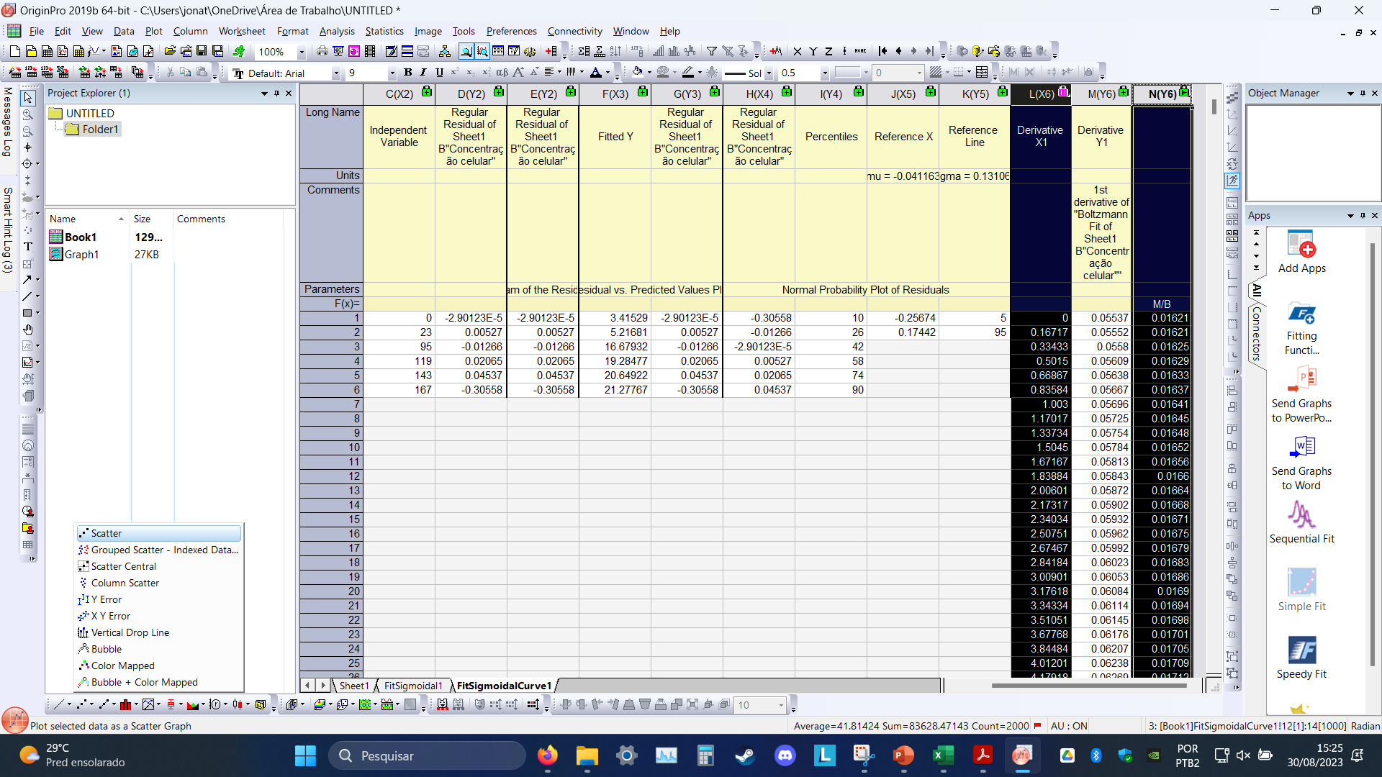
Selecionar as colunas L e N e clicar em “Scatter”, para visualizar o resultado

Slide 32
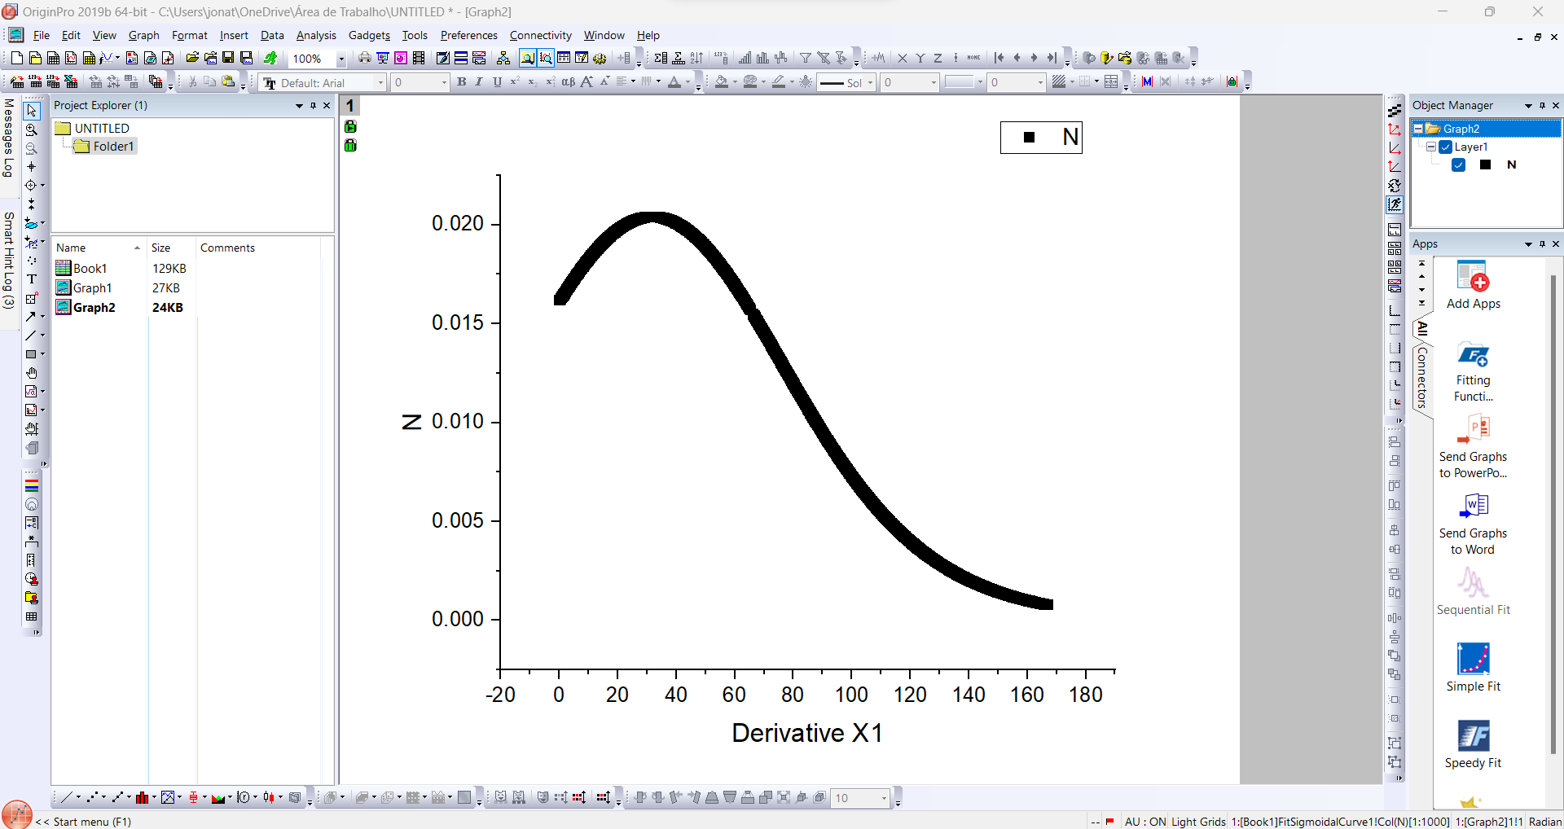
Esse é a velocidade específica de crescimento!!

